Slide 1


Formation GBIF France dans le cadre d’Ecoscope – Valoriser ses données d’observation sur la biodiversité : qualité, standards et publication
Paris, 15-16 septembre 2015
Introduction à la qualité des données et à l’adéquation à l’usage
GBIF France (gbif@gbif.fr)
Présentation réalisée en collaboration avec Nicolas Noé
Développeur – Plateforme Belge Biodiversité
Global Biodiversity Information Facility (GBIF)

Slide 2
Pourquoi publier les données ?
21ème siècle = « siècle des données »
La quantité de données augmente exponentiellement
Le GBIF est un acteur de ce mouvement !
Bien mises en forme et standardisées, ces données ont le potentiel d’améliorer grandement nos connaissances et aptitudes
Notes:
Les données disponibles sont en augmentation ...: dans tous les aspects de la vie
Le « ont le potentiel» est très important, ce n'est absolument pas quelque chose d'automatique. C'est pourquoi l’aptitude à l'emploi est importante
(exemples dans diapositives suivantes)

Slide 3

Des données à la compréhension…
Des océans de données…
Notes:
L’idée n’est pas de collecter uniquement des données pour la collecte de données... Ce que nous voulons réaliser, c'est une meilleure compréhension de la situation.
(Nous avons « empruntés » les idées Arthur Chapman sur les océans, les rivières, ...)

Slide 4
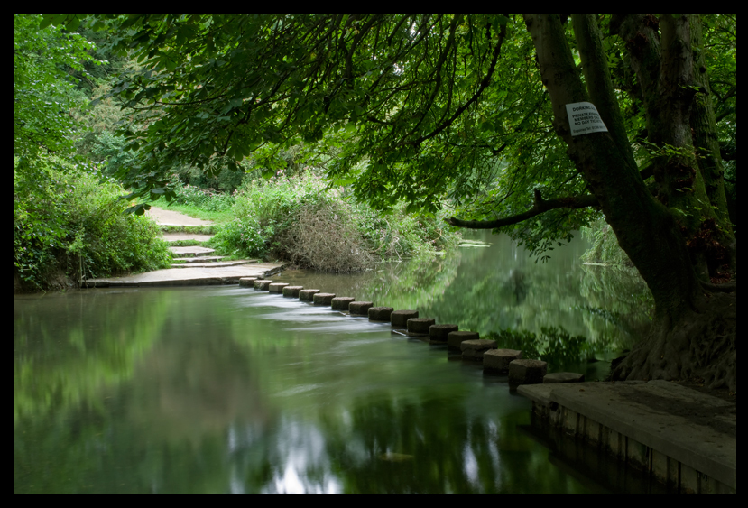
…des rivières d’informations…
Notes:
A chaque étape (diapo), nous réduisons la quantité de données, parce que nous allons au-delà des premières données brutes... (plus d'interprétation de celui-ci)

Slide 5
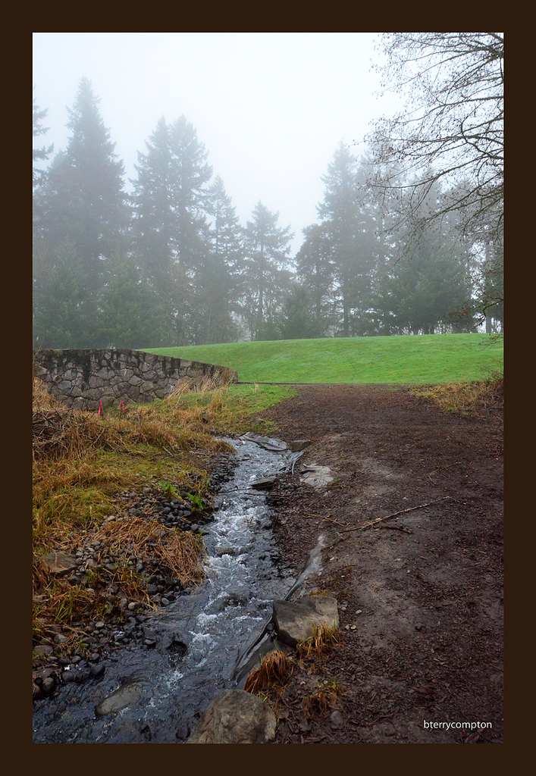
… des ruisseaux de connaissances …

Slide 6
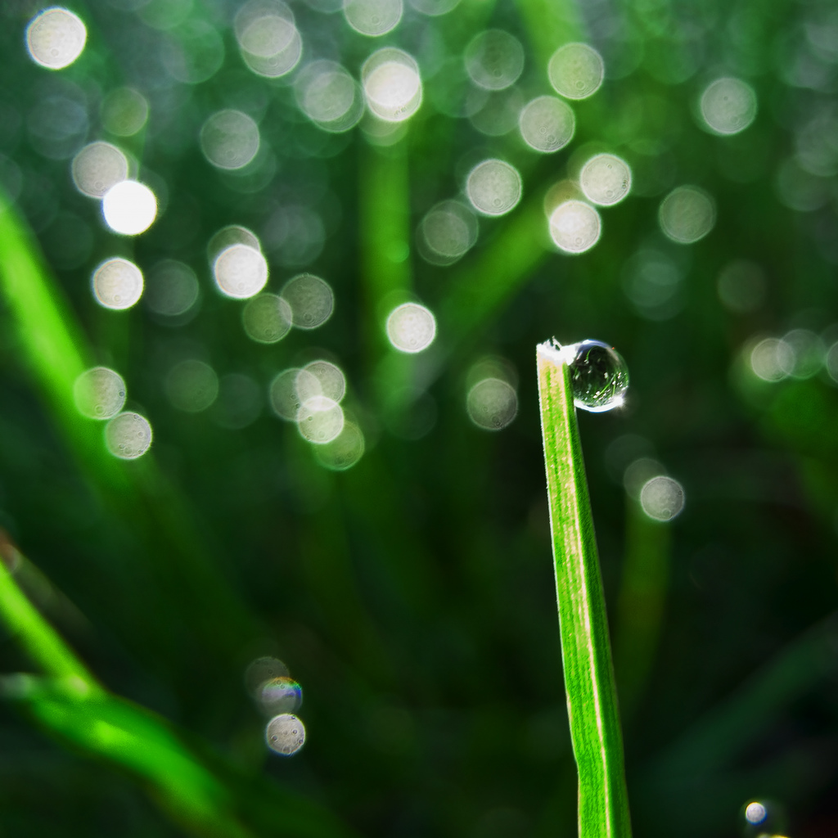
…des gouttes de compréhension

Slide 7
Usage des données de biodiversité
  Recherches taxonomiques, modélisation/prédiction de la distribution des espèces, espèces invasives, dégradation des habitats, relations interspécifiques, ...
Mais aussi...
  Organisation de la conservation, gestion de l’eau, éco-tourisme, histoire des sciences, chasse et pêche, rapatriement des données, ...
D’après Chapman, 2006
Notes:
Ici, nous avons enfin défini clairement ce que nous appelons aptitude à l'emploi, sur la base de conditions préalables que nous venons de faire.
=> Nous ne pouvons pas vraiment discuter de la qualité des données sans connaitre son utilisation ...
Dans une base de données, la donnée n'a pas de qualité réelle ou de valeur. Mais elles ont une valeur potentielle qui ne se réalise que lorsque nous les utilisons.

Slide 8
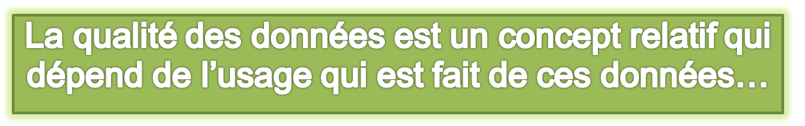
Adéquation à l’usage - définition
« Fitness-for-use »
"The general intent of describing the quality of a particular dataset or record is to describe the fitness of that dataset or record for a particular use that one may have in mind for the data."
Chrisman, 1991
Notes:
Ici, nous avons enfin défini clairement ce que nous appelons aptitude à l'emploi, sur la base de conditions préalables que nous venons de faire.
=> Nous ne pouvons pas vraiment discuter de la qualité des données sans connaitre son utilisation ...
Dans une base de données, la donnée n'a pas de qualité réelle ou de valeur. Mais elles ont une valeur potentielle qui ne se réalise que lorsque nous les utilisons.

Slide 9
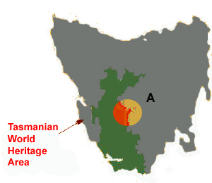
Adéquation à l’usage - exemple
L’espèce est-elle présente en Tasmanie ?
L’espèce est-elle présente dans la réserve ?
Notes:
Zone verte = Parc national 'X'
Exemple de ce que nous appelons aptitude à l'usage:
Les données présentées ici (la carte) sont utiles pour répondre à la première question (Oui, nous sommes sûrs qu'il y en a en Tasmanie), mais pas bien à la deuxième: en raison de l'incertitude.
=> Nous voyons que cela est relatif à la question à laquelle nous voulons répondre ...
MAIS si le propriétaire des données choisit d’améliorer la qualité à la source (par exemple en réduisant l'incertitude à la source à l'aide d'une meilleure technique GPS), il va augmenter la # d'utilisations possibles des données.
Chaque utilisation (et plus généralement chaque secteur d'activité ont des attentes différentes quant à la qualité des données).

Slide 10
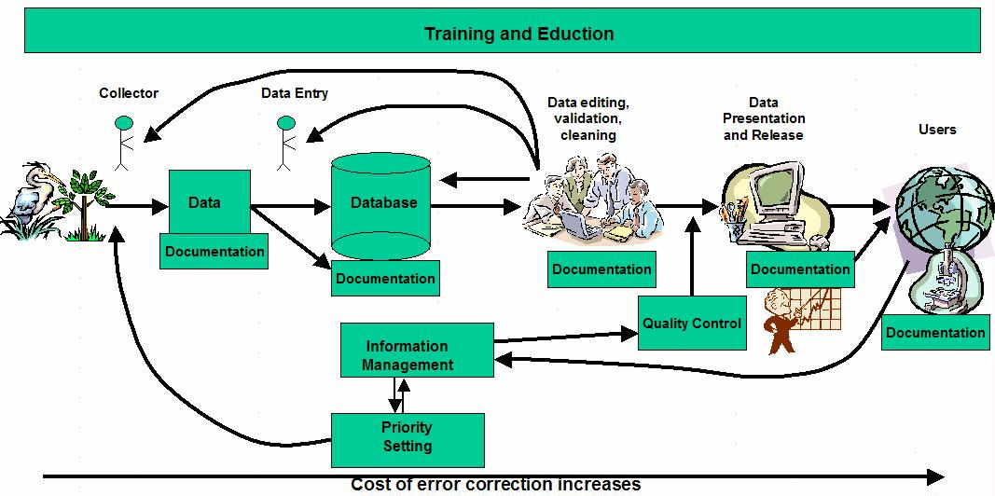
Chaîne des données et qualité
La perte de qualité survient à chaque étape.
La responsabilité en terme de qualité de données doit être assignée le plus tôt possible dans cette chaîne.
Notes:
Les coûts augmentent, mais surtout souvent vous ne pouvez pas corriger l'erreur plus tard.
Pour les collections patrimoniales, vous n'avez pas le choix.
Pour les travaux en cours, c'est moins cher et plus efficace de détecter et corriger les erreurs le plus tôt possible.

Slide 11
Chaîne des données et qualité
  Chaque institution devrait avoir :
  Une vision ciblant la qualité des données
    Ne pas “réinventer la roue” et utiliser les standards
    Chercher l’efficacité (dans la collecte et l’assurance qualité) and éviter la duplication d’effort
    Encourager le partage (données, informations et outils)
    Réfléchir à long terme
    Prendre soin des utilisateurs et de leurs besoins
    Investir dans la documentation et les métadonnées
  Une politique implémentant cette vision
  Une stratégie d’implémentation pour cette politique (échéances précises à court, moyen et long terme)

Slide 12
Partage des responsabilités
Le collecteur:
  L’étiquetage est correct, aussi complet que possible et lisible
  Les méthodes de collecte sont largement documentées
  Les remarques sont claires et non-ambiguës
  ...
Notes:
Pour des exemples, les localisations doivent être enregistrées sur le terrain et non à la fin de la journée (trop fait dans le passé).
Ceci est moins critique pour les informations taxonomiques, qui peuvent généralement être ré-analysés plus tard.

Slide 13
Partage des responsabilités
Le conservateur: responsabilité à long-terme
  Qualité des retranscriptions dans la base de données
  Des tests de validation sont exécutées régulièrement et documentés.
  Les données sont sauvegardées et archivées
  Les versions précédentes sont systématiquement conservées
  Assurer le respect (vie privées, propriété intellectuelle, sensibilités et traditions locales, ...)
  Fournir une documentation de qualité (incluant les problèmes connus)
  Les retours utilisateurs sont pris en compte
Responsabilité de maintenance, mais aussi la responsabilité morale d’améliorer la qualité des données (si possible) pour de futurs utilisateurs et usages.

Slide 14
Partage des responsabilités
L’utilisateur :
Informer les conservateurs:
  Erreurs et omissions dans les données et la documentation
  Définir les priorités futures
  ....
A l’usage:
  Déterminer si les donnés sont adaptées à l’usage prévu et ne pas les utiliser de façon non-adéquate.
Notes:
C’est souvent l’utilisateur qui identifie les erreurs. C’est quand les données sont combinées à d’autres jeux de données que les erreurs deviennent visibles
Estimer les priorités futures: exemple: reporter d’autres champs qui devraient être collectés,

Slide 15

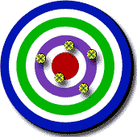

Exactitude et précision
Exactitude : véracité de l’information
Précision : décrit à quel point la valeur mesurée est proche de la « vraie » valeur (statistique ou numérique)
Exactitude faible
Haute précision
Haute exactitude
Basse précision
Haute exactitude
Haute précision
Notes:
Ces termes sont régulièrement confondus.
Ces termes s'appliquent à des données géographiques ou non géographiques.

Slide 16
Erreur et incertitude
  Erreur
  Englobe imprécision et données inexactes
  Aléatoire ou systématique
  Inutile de tenter de lui échapper (mesure, calcul, enregistre et documente)
  Incertitude
  Toujours présente (difficulté: comprendre, décrire et enregistrer)
  Nous en dit plus sur l’observateur que sur les données elles-mêmes !
Notes:
L'erreur systématique = biais. Un exemple est l'utilisation d'une donnée géographique incorrecte , qui peut conduire à une erreur 400 mètres dans certains cas.
Ne pas essayer de l’éviter: l'erreur est inévitable, elle doit donc être considéré comme une partie intégrante de données.
C’est pourquoi ça répond à certaines utilisations, mais pas à certaines autres

Slide 17
Adéquation à l’usage et métadonnées
Métadonnées = « Données sur les données »
  Décrivent le contenu, l’accessibilité, la complétude, ...
  A propos du dataset
  Documentation de l’erreur
  Documentation des procédures de validation, de nettoyage et de correction appliquées
Les métadonnées doivent être suffisament riches pour permettre l’usage des données par des tiers sans devoir se référer à la source de ces données.
Notes:
L'utilisateur a besoin des métadonnées pour comprendre la qualité des données et de déterminer à quoi elle peut être utilisée
Documenter les erreurs : incertitudes, les erreurs connues, les préjugés
Eviter la duplication du travail
Dans une situation idéale, permettre de revenir à l'original (parfois une erreur corrigée n'était pas une erreur)

Slide 18
Données taxonomiques
Souvent le nom = point d’entrée
risque de propagation des erreurs tout au long du processus de publication des données
Erreurs possibles et solutions :
  Identification incorrectes (requiert l’aide d’un taxonomiste)
  Erreurs orthographiques (nettoyage des données)
  Mauvais format (nettoyage des données)
  Les erreurs peuvent concerner noms scientifiques et noms communs, à tous les niveaux de taxonomie

Slide 19
Données taxonomiques
De quoi parle-t-on ?
  Noms (scientifique, vernaculaire, rang, hiérarchie, …)
  Statuts (synonymes, nom valide, …)
  Références (auteur, date et lieu)
  Détermination (par qui et quand ?)
  Champs relatifs à la qualité (certitude, …)

Slide 20
Données taxonomiques
  Erreurs courantes
  Données manquantes (ex : sous-espèce renseignée mais pas l’espèce)
  Valeurs incorrectes (fautes de frappe, mauvaise colonne, symboles « ?? », …)
  Valeurs non-atomiques (ex : « subsp. bicostasa » dans un seul champ
  Incertitude sur un des noms de la nomenclature binomiale
  Valeurs dupliquées (synonymes, plusieurs noms valides…)
  Données inconsistantes suite à la fusion de deux bases de données utilisant différents référentiels

Slide 21
Données spatiales
Introduction
Les données spatiales (textuelles ou géoréférencées) représentent un des aspects cruciaux pour déterminer l’adéquation à l’usage des données primaires de biodiversité:
  Modélisation de la distribution des espèces
  Sélections des zones à protéger
  Gestion de l’environnement et des ressources
  ...
Notes:
Detailed uses in "Uses of primary-species occurrence-data" by Arthur Chapman, 2005.

Slide 22
Données spatiales
De quoi s’agit-il ?
Latitude et longitude
Aire
Point + rayon
Boîte englobante (bounding box = rectangle calculé à partir des coordonnées de deux points)
Polyline
Référence de grille

Slide 23
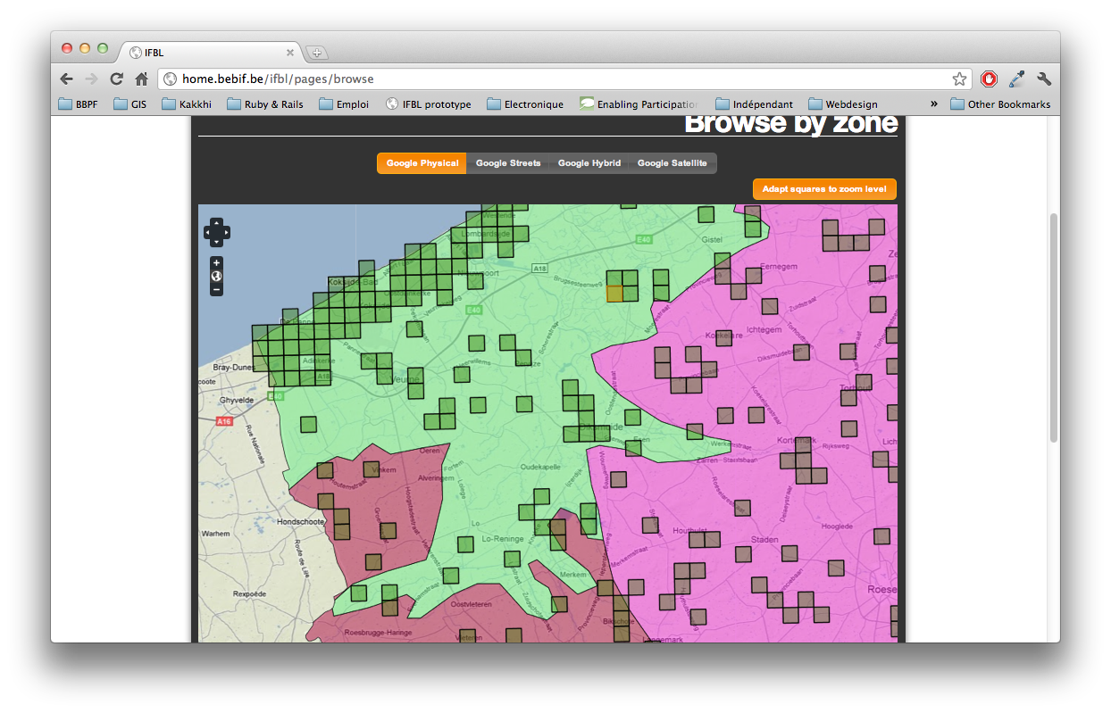
Données basées sur une grille
Données spatiales

Slide 24
Données spatiales
Quelques définitions
  Coordonnées : un code documentant une position sur la surface de la terre, exprimé suivant un SRS (spatial reference system). En pratique; souvent latitude/longitude
  Géoréférencement : le procédé qui consiste à assigner une référence géographique à un enregistrement donné.
  Datum (système géodésique)

Slide 25
Données spatiales
Erreurs courantes
  Inversion des coordonnées
  Valeur(s) zéro
  Système géodésique/datum inconnu
  SRS inadapté
  Problèmes de conversion.
Notes:
Exemple: faux sentiment de précision lors de la conversion des données SIG d'un SRS à l'autre (une longue liste de nombres décimaux, mais qui ne sont pas significatifs)

Slide 26
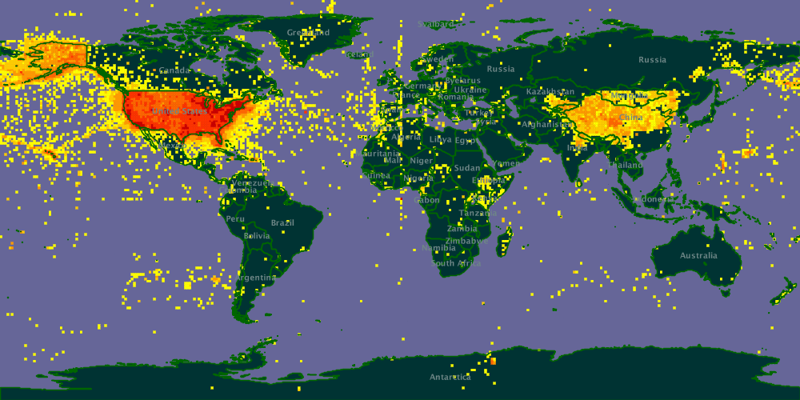
Données brutes du GBIF (occurrences des USA)
Données spatiales
Exemples d’erreurs communes :
Coordonnées 0/0 (méridien de Greenwich et Equateur)
Coordonnées inversées (miroir sur la Chine et léger miroir à l’ouest du Chili)

Slide 27
Données de collecte et de collecteur
  Nom du collecteur
  Date de collecte
  Informations supplémentaires: habitat, sol, conditions météorologiques…
La pertinence dépend du type de jeu de données:
  Collection statique (musée) : nom et ID du collecteur, date, habitat, méthode de capture ...
  Observations: +durée d’observation, zone, période de la journée, activité, sexe du spécimen observé…
  Echantillonage et inventaires exhaustifs : +méthode, taille de la grille, fréquence, si des spécimens de référence ont été collecté (+références)

Slide 28
Données de collecte et de collecteur
Facteurs
  Exactitude: nom du ou des collecteurs, date,…
  Cohérence: utilisation d’une terminologie (différente pour les sols, les habitats…)
  Complétude : certains champs sont très rarement renseignés (floraison, espèces associées…) ce qui peut limiter la réutilisation des données
Notes:
Terminologie: pour les sols, habitats, …
Complétude: très rare pour des champs tels que « floraison » ou espèce associés… => L’étude des habitats est difficile si on a seulement ce type de données

Slide 29
Données descriptives
Données morphologiques, phénologiques, …
  Qualité très variable : données historiques impossibles à vérifier, description trop coûteuse en temps/argent, subjectivité (estimation des couleurs, de l’abondance…)
  Souvent des données s’appliquant au niveau taxonomique et pas au niveau du spécimen
  Complétude : généralement impossible à atteindre sur un même spécimen
  Cohérence: attributs non consistants
    FLOWER_COLOUR = MAUVE
    FLOWER_COLOUR= violet clair

Slide 30
Merci pour votre attention

